Slide 1
МИНИСТЕРСТВО ОБРАЗОВАНИЯ, НАУКИ И МОЛОДЕЖНОЙ ПОЛИТИКИ КРАСНОДАРСКОГО КРАЯ
Государственное автономное профессиональное образовательное учреждение Краснодарского края
«Новороссийский колледж строительства и экономики»
(ГАПОУ КК «НКСЭ»)
Презентация на тему :
«Цена и ценообразование»
.

Slide 2
Цена – сложная экономическая категория, т.к. в ней переплетены все основные проблемы развития экономики и общества в целом. Это относится к производству и реализации товаров, формированию их стоимости, к созданию, распределению и использованию ВВП.
Ценообразование — процесс формирования цен на товары и услуги.

Slide 3
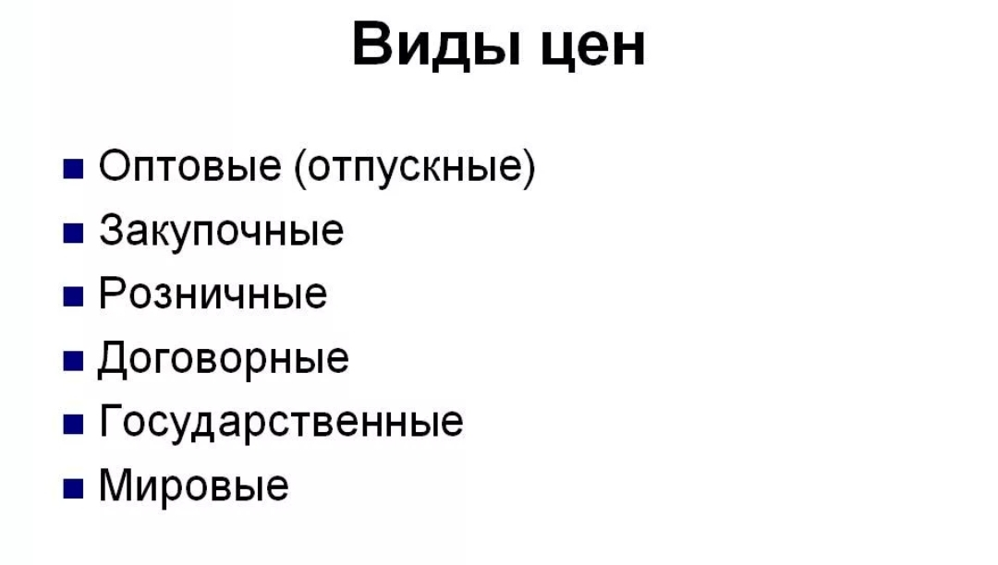
:

Slide 4
Виды цен:
Оптовые цены покупки и продажи – цены, по которым предприятия реализуют произведенную продукцию другим предприятиям или сбытовым организациям, обычно крупными партиями;
Закупочные цены – цены, по которым государство покупает продукцию у сельскохозяйственных предприятий или у фермеров;
Розничные цены – цены, по которым торговые организации реализуют продукцию населению;

Slide 5
Договорная цена (контрактная цена) — цена, которая устанавливается по взаимному соглашению между продавцом (производителем) и покупателем (потребителем) продукции в порядке, определенном органами ценообразования
Государственная цена, это цена устанавливаемая государством на:
- продукцию, товары и услуги, производство которых сосредоточено в основном на предприятиях, занимающих монопольное положение на рынке;
- ресурсы, оказывающие определяющее влияние на общий уровень и динамику цен;
- социально-значимые товары и услуги.
Мировые цены — это цены, по которым проводятся крупные экспортно-импортные операции.

Slide 6
Функции цены
учетная
распределительная
стимулирующая

Slide 7
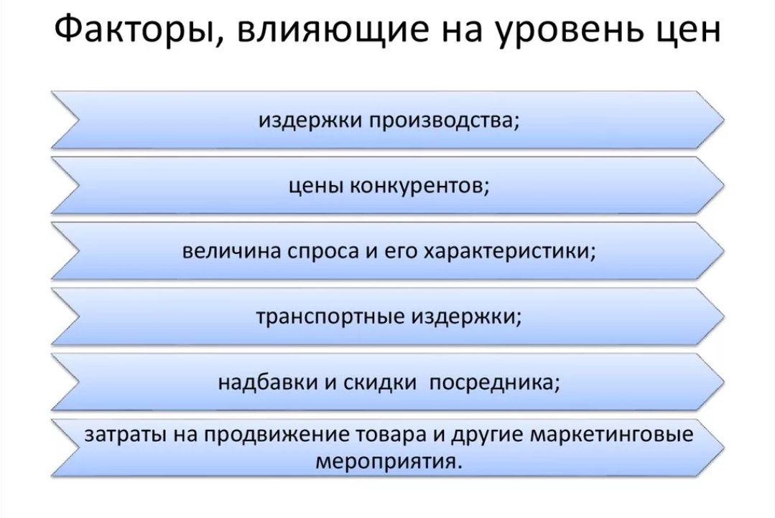
:
:

Slide 8
Виды расходов включаемых в цену продукции:
1. Цена продукции на складе поставщика.
2. Расходы по доставке продукции на станцию отправителя.
3. Расходы по погрузке продукции в вагоны станции отправления.
4. Расходы по транспортировке до станции назначения.
5. Расходы по выгрузке продукции из вагонов на станции назначения.
6. Расходы по доставке от станции назначения до склада потребителя.

Slide 9

Ценообразование — один из ключевых факторов рыночной экономики и наиболее сложный участок маркетинговой работы. Коммерческая успешность любого производителя товаров или услуг во многом определяется выбором стратегии и тактики ценообразования. Сложность состоит в том, что цена в конкретный момент времени может зависеть от множества факторов — не только экономических, но и политических, и социальных, и психологических.

Slide 10

Методика ценообразования — совокупность правил построения цены, отражающих специфику отраслей, производств, продуктов;
Ценовые методы - методы формирования цен на товары и услуги в рамках принятой ценовой стратегии.

Slide 11
Этапы ценообразования:
определение влияния внешних факторов на цену;
оценка издержек;
анализ товаров и цен конкурентов;
выбор метода ценообразования;
установление окончательной цены с учетом рыночной корректировки.

Slide 12
Методы ценообразования:
Расчетные методы ценообразования — методы, базирующиеся главным образом на учете внутрипроизводственных условий фирмы;
Затратные методы — разновидность расчетных ценовых методов, в основе которых лежит учет производственных затрат в той или иной фирме;
Ценовой метод полных издержек – метод формирования цен на основе всех затрат, которые вне зависимости от происхождения списываются на единицу того или иного изделия;

Slide 13
Спасибо за внимание!!!

